Slide 1







Introduction aux Architectures Web Distribuées
Module Applications Web Distribuées
A.U 2022-2023
Notes:
Logo EUR-ACE

Slide 2

Plan du module
Charge horaire: 21h
Pré-requis : Java, SOA, ingénierie des données
Introduction aux Applications Web Distribuées
Architecture Microservices
Implémentation de Microservices
Dockerisation
Service de découverte
Routage et filtres
Sécurisation de l’architecture microservices
2
Notes:
Taille 54

Slide 3
Objectifs
Distinguer les faiblesses de l’architecture monolithique.
SOA et l’émergence des Microservices.
Microservices : différences avec SOA, avantages, quand sont-ils recommandés ?
Préparation de l’environnement de travail.
Notes:
Taille 54

Slide 4


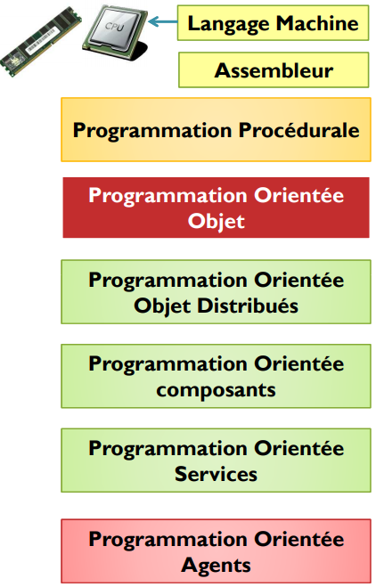
Evolution des paradigmes de programmation
Langage bas niveau
Sous programmes: Procédures, fonctions (Basic, Pascal, C, Fortran,..)
Objet = Etat+ Comportement + Identité Concepts fondamentaux : Objet, classe, Héritage, polymorphisme, encapsulation (C++, JAVA, C#, ..)
Objets distribués sur plusieurs machines Middlewares : (RMI, CORBA, JMS, …)
Objets distribués, réutilisables, configurables, Interchangeables, évolutifs: Conteneur (EJB, Spring)
Composant disponibles à d’autres applications distantes hétérogènes via des protocoles (http) transportant des données: XML, JSON => SOAP et REST
Programmation Orientée Microservices
Microservices distribués, scalabilité, division en unités plus petites

Slide 5
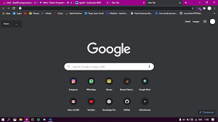



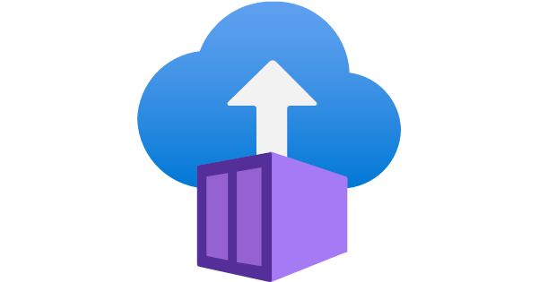
Architecture monolithique
Paiement
Statistique
Panier
une seule instance

Slide 6
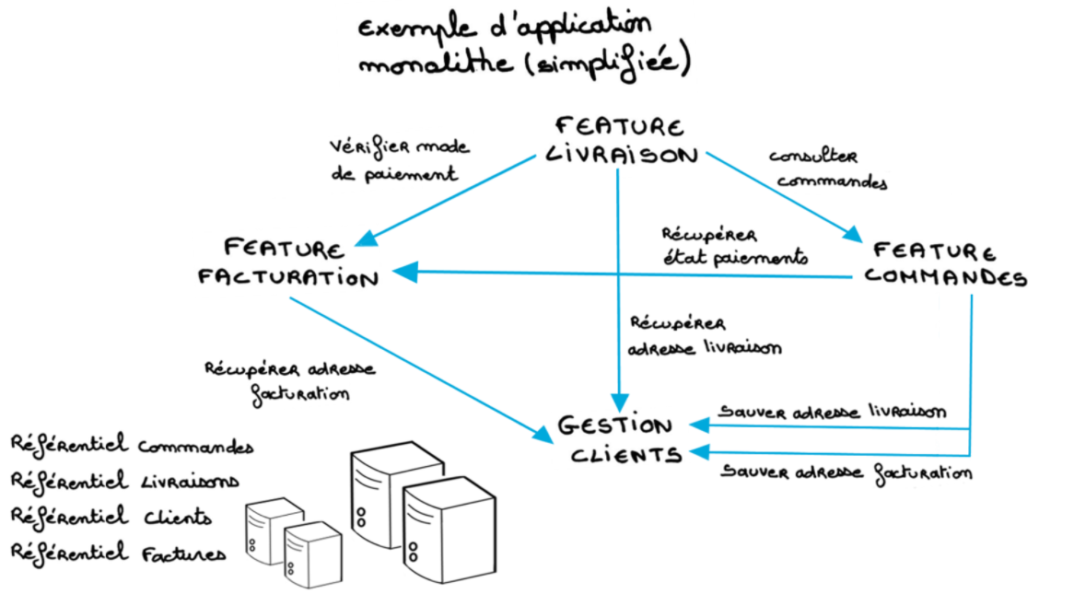
Architecture monolithique

Slide 7

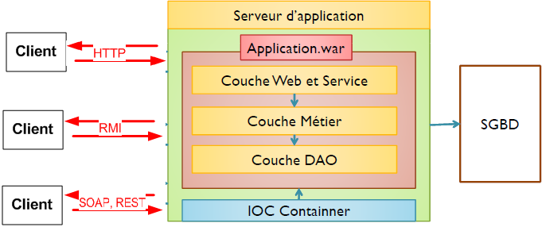
Architecture monolithique
Une application monolithique
développée en un seul bloc (war, jar, Ear).
déployée d’une manière unitaire dans un serveur d’application.

Slide 8
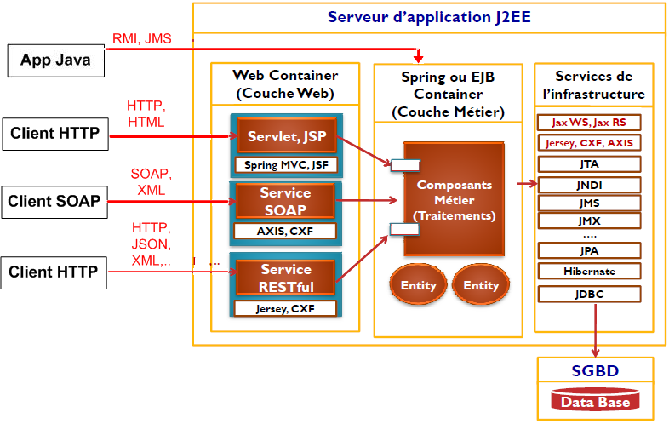
Architecture monolithique

Slide 9
Architecture monolithique
Avantages ?
Déploiement facile: un seul fichier exécutable
Développement rapide: L'app étant basée sur une seule base de code, elle est simple à prendre en main.
Tests simplifiés: les tests de bout en bout peuvent être effectués plus rapidement qu'avec une app distribuée.

Slide 10
Architecture monolithique
Limites ?
Fiabilité: Si une erreur survient dans un module, elle peut affecter la disponibilité de toute l’application,
Manque de flexibilité: Limiter par les technologies déjà utilisées en son sein.
Déploiement: Un changement mineur apporté à l’app nécessite le redéploiement.
,,,,,,,,,,

Slide 11
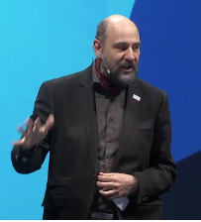
Architecture monolithique
Solution ?
➔ Les micro services
Approche permettant de développer une application unique sous la forme d’une plusieurs services.
Ces services sont construits autour des capacités de l’entreprise et peuvent être déployés d’une façon indépendante.
Martin fowler

Slide 12
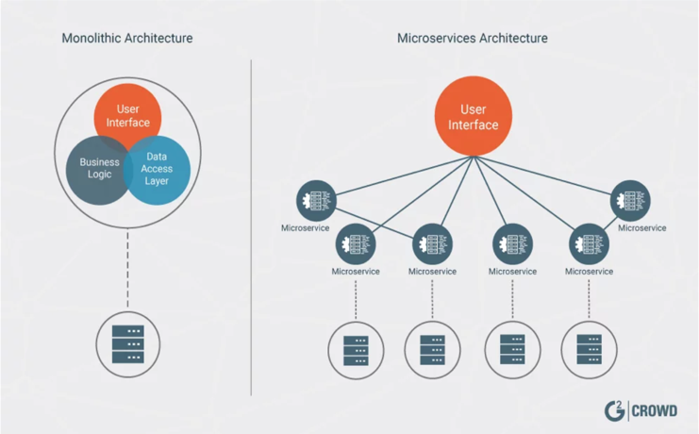
De l'application monolithique aux
Applications à base de microservices

Slide 13
L’architecture micro services
L’architecture en micro services est une approche servant à concevoir une application unique basée sur un ensemble de petits services indépendants. Chaque micro service s’exécute dans un processus qui lui est propre et communique via un protocole léger, le plus souvent à base de ressource HTTP (tel que REST –Représentationnel State Transfer- par exemple).

Slide 14
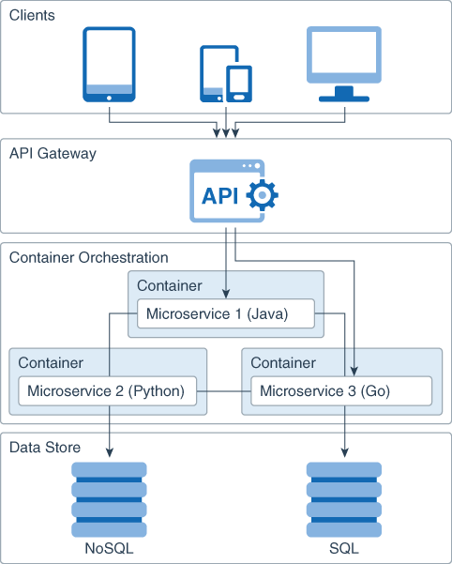
De l'application monolithique aux
Applications à base de microservices

Slide 15
L’architecture micro services
Caractéristiques
Application autonome
Organisé autour des capacités métier
Produit et non plus projet
Gouvernance décentralisée.
Management de donnée décentralisée.

Slide 16




Outils clés pour une architecture micro services
1- Conteneurs:
l'empaquetage d'une app et de toutes ses dépendances
Ils sont plus petits et plus légers que les machines virtuelles/OS
Ils peuvent être mis en place et supprimés plus rapidement
➔ Une solution idéale pour les micro services

Slide 17
Outils clés pour une architecture micro services
2- Passerelles/Gateway:
Service implémenté entre le client et le backend (micro services)
Requête Réponse
Avantages:
Complexité réduite (Client)
Sécurité
Temps de réponse rapide

Slide 18


Outils clés pour une architecture micro services
3- Maillage de services
Une couche de messagerie dynamique visant à faciliter la communication entre micro services.
Utilisation du modèle « Side-car ».
Un schéma de conception applicatif qui extrait certaines fonctionnalités
Transférer le trafic depuis et vers le container
Diriger la communication avec d’autres proxy sidecar/les connexions entre les services

Slide 19
Outils clés pour une architecture micro services !
4- Découverte de services
Un moyen pour localiser sur un réseau les applications et les micro services.
Pour implémenter la découverte des services dans l’architecture de micro services il faut :
Un modèle de découverte côté client : recherche le registre des services afin de localiser un fournisseur de services
Un modèle de découverte côté serveur: Présente une vue globale des adresses

Slide 20
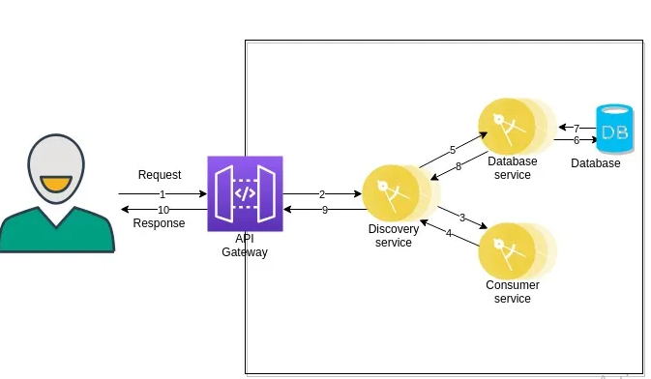
Outils clés pour une architecture micro services !

Slide 21
SOA Vs MSA
 | SOA | MSA
Architecture | Conçue pour partager les ressources entre les services | Conçue pour accueillir des services pouvant fonctionner de manière autonome
Stockage de données | Partage du stockage des données entre les services | Stockage des données Indépendant
Communication | Entreprise Service Bus (ESB) | Couche API
Taille | Applications à grande échelle | Application de petite taille sur le web
Déploiement | Moins de flexibilité | Rapide
Services | REST, JMS | SOAP

Slide 22
Les micro frontends
L'architecture micro-frontend est une approche de conception dans laquelle une application frontale est décomposée en « micro-applications ».
C’est une approche permettant de créer des sous applications qui sont individuelles et semi-indépendantes et qui travaillent ensemble de manière lâche.
Le concept de micro-frontend s’inspire globalement des micro services et porte son nom

Slide 23
Les micro frontends
Les avantages du modèle micro-frontend incluent:
Les architectures micro-frontend peuvent être plus simples, et donc plus faciles à raisonner et à gérer.
Les équipes de développement indépendantes peuvent collaborer plus facilement sur une application frontale.
Ils peuvent fournir un moyen de migrer à partir d’une « ancienne » application en faisant fonctionner une « nouvelle » application côte à côte.

Slide 24
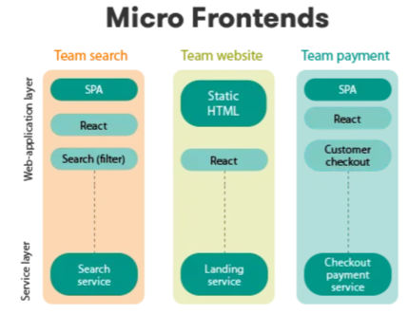
Les micro frontends

Slide 25
Références
.
[1] https://www.technologies-ebusiness.com/enjeux-et-tendances/architectures-micro-services-objectifs-benefices-defis-partie-1
[2] Nick Pratt, « Using Hazelcast with Microservices », Vertex Integration, Juin 2016
[3] https://dzone.com/articles/microservices-vs-soa-whats-the-difference

Slide 26
Merci de votre attention
Notes:
Rdi : slide conseil scientifique : M kammoun

